Slide 1
01
基于 xv6-riscv 的系统启动、内存系统与文件系统扩展
操作系统课程设计 A 题个人汇报韩硕 / xv6-riscv / 2026.06
模块一
模块二
模块三
系统启动
内存系统
文件系统
在 xv6 教学内核基础上，围绕启动链路、运行时内存管理和文件系统扩展给出结构说明与测试证据。
Notes:
这一页先交代汇报边界：我负责的是系统启动、内存系统和文件系统三个模块。要强调本次汇报不是从零重写一个操作系统，而是在 xv6-riscv 教学内核基础上完成理解、扩展和验证。最后一句自然过渡到下一页，说明接下来先给出个人负责范围和汇报组织方式。

Slide 2
02
个人负责范围与汇报结构
三个模块，统一按“框架、基础、扩展、测试”四层展开
系统启动
内存系统
文件系统
- 启动入口与特权级切换- DTB 指针保存- shell 默认进入 /desktop - 启动日志与验证
- 运行时物理内存探测- Sv39 页表与 lazy sbrk - kmalloc/kmfree 两级架构- 主路径回归测试
- 文件描述符与路径解析- lseek 文件定位- 双独立磁盘与 /disk1 - 隐藏与颜色显示
答辩重点
先对齐课程要求，再说明本人在 xv6 原有能力之外补充了什么，最后用真实测试结果证明这些扩展已经跑通。整套汇报不把 xv6 原版能力说成从零实现，而是强调“理解、扩展、验证”三步。
Notes:
这一页把结构说清楚。先指出三个负责模块，再说明每个模块都按照“整体框架、基础功能、扩展实现、测试验证”四层来讲，这样老师容易对应课程要求和个人工作。讲完后过渡到系统启动，说明先从最早发生的链路开始。

Slide 3
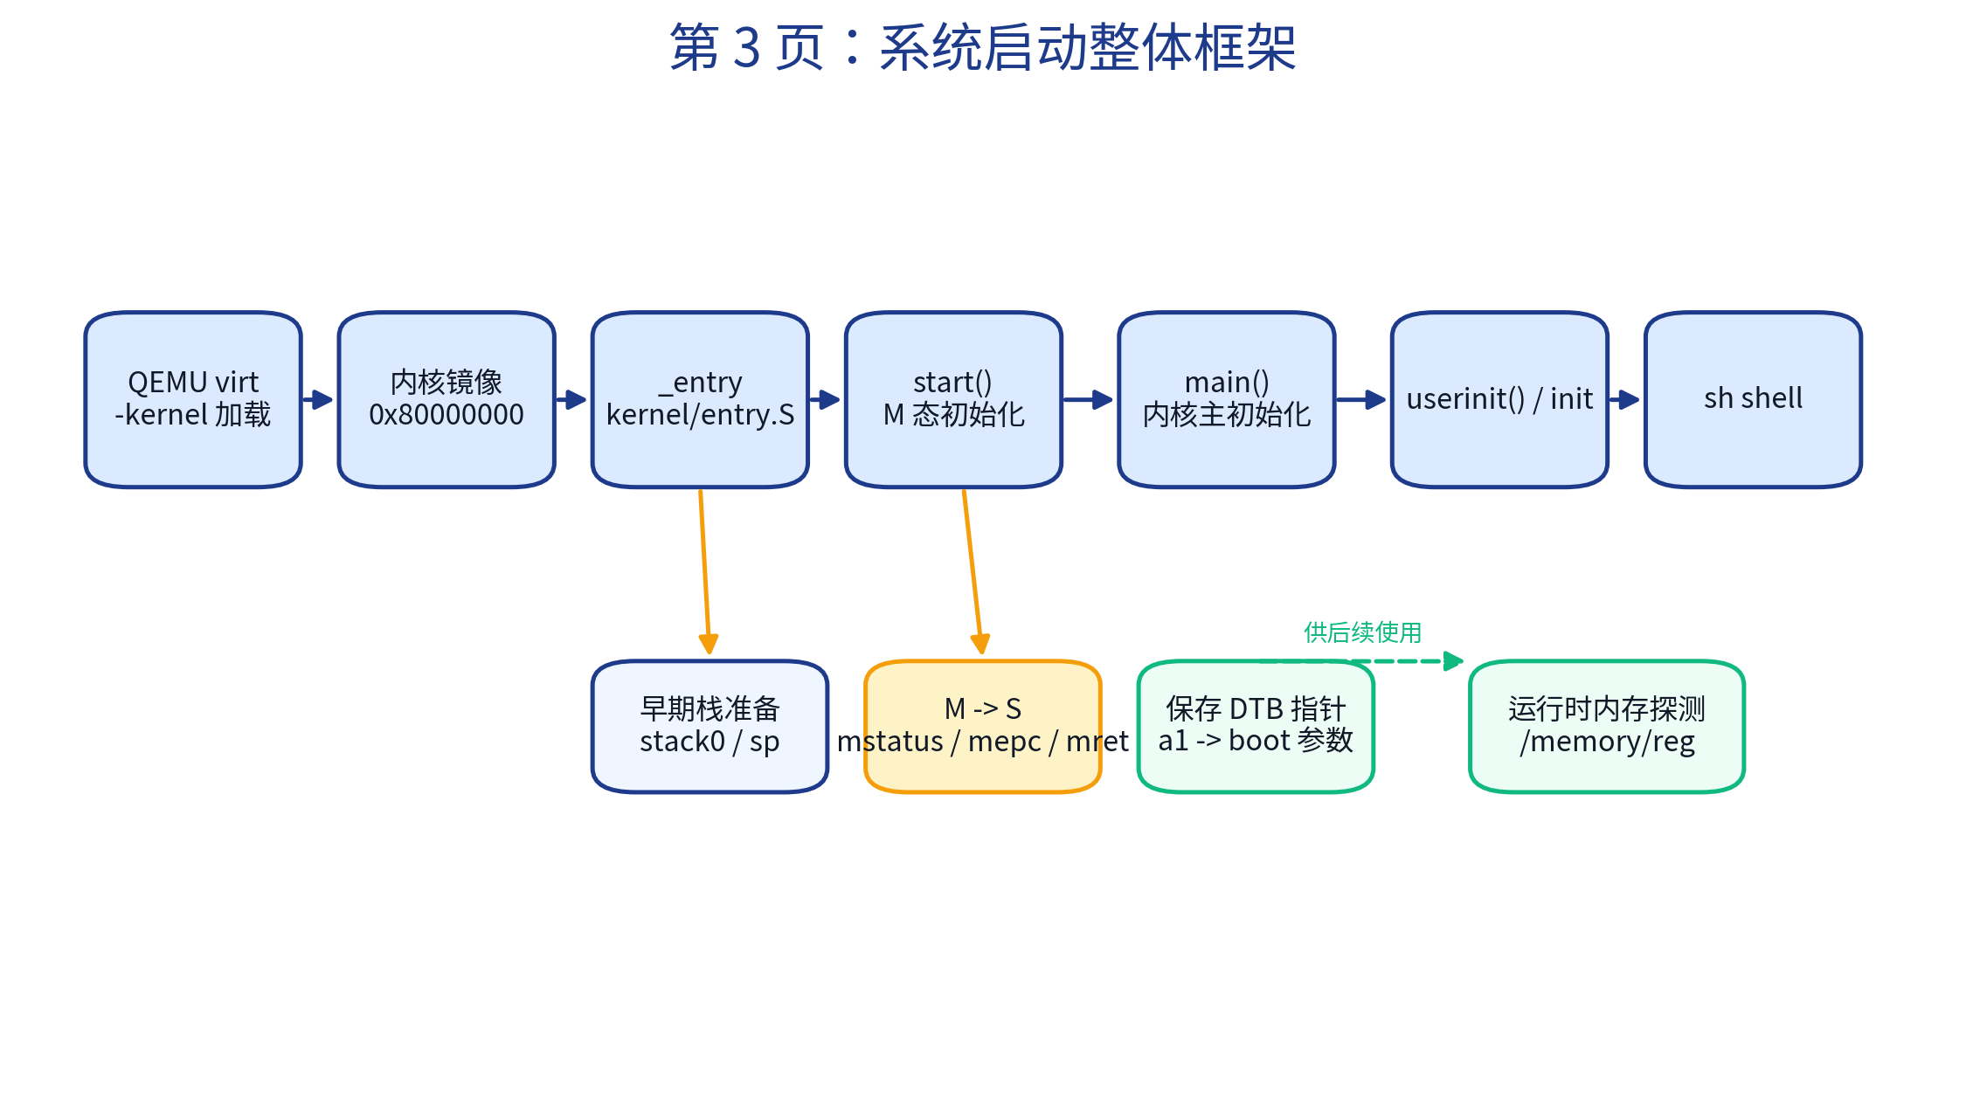
03
系统启动整体框架
从 QEMU 加载内核，到进入 shell 的主链路已经完整贯通
启动入口
特权级切换
进入用户态
QEMU 通过 -kernel 将内核加载到 0x80000000，
entry.S 准备启动栈，start() 设置 mstatus、
main() 完成控制台、内存、设备和文件系统初始化，
CPU 从 _entry 开始执行。
PMP 与委托寄存器，完成 M → S 切换。
随后 userinit()、init、sh 依次启动。
Notes:
这一页重点讲启动主链路。先顺着图从 `_entry` 说到 `start()`、`main()`、`userinit()`、`init` 和 `sh`，再解释 QEMU 如何把内核加载到 0x80000000，以及 `entry.S` 和 `start()` 分别承担什么责任。结尾点出：有了这条主链路，才谈得上后面的内存和文件系统初始化。

Slide 4
04
系统启动基础功能
课程要求中的关键启动指标均有对应实现
1. 特权级切换
2. 启动栈准备
设置 mstatus.MPP = S，将 mepc 指向 main，最终通过 mret从 M 态切换到 S 态。
entry.S 为每个 hart 计算独立栈顶，在进入 start() 之前就完成 sp初始化，保证后续 C 调用稳定。
3. trap 入口初始化
4. 进入主函数与 shell
RISC-V 没有 x86 风格的 GDT/IDT，这里通过异常/中断委托与 stvec 完成等价的 trap vector 准备。
main() 完成控制台、页表、进程、设备、文件系统初始化，随后创建首个用户进程，最终进入交互式 shell。
Notes:
这一页对应课程要求里的基础启动能力。讲法建议是四点并列：M 态到 S 态切换、每个 hart 的启动栈准备、trap vector 初始化，以及最终进入 `main()` 和 shell。语速保持平稳，不需要展开每个寄存器细节，只要让老师知道这些指标都有明确实现位置即可。最后过渡到启动阶段上我补充的三个扩展点。

Slide 5
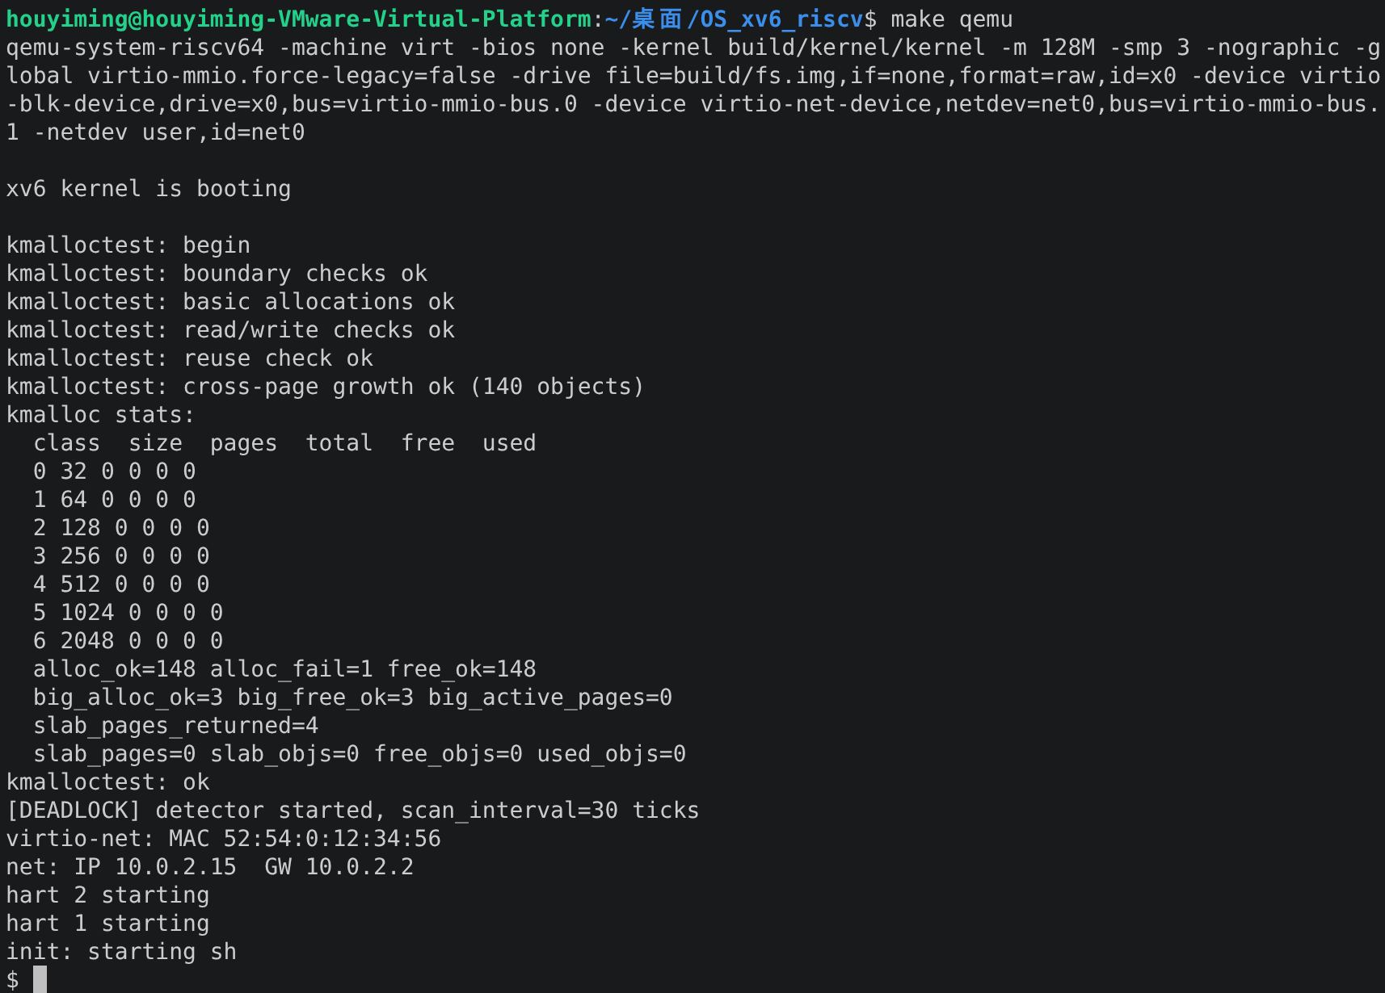
05
系统启动扩展与验证
启动阶段已经为后续模块和用户体验预留了直接入口
默认目录进入 /desktop
启动后不直接停留在根目录，而是把根目录保留给系统入口和挂载点。
启动日志接入 kmalloctest
启动阶段即可看到 kmalloctest: ok，便于在内核早期发现堆分配异常。
保存 DTB 指针
启动时把 DTB 指针从 a1 保存下来，后续内存探测即可读取 /memory/reg。
这三项扩展分别对应：后续模块输入、启动期自测能力、以及用户进入系统后的默认工作区体验。
Notes:
这一页讲启动阶段的三个扩展。先说保存 DTB 指针，这是后面运行时物理内存探测的输入；再说把 `kmalloctest` 接进启动日志，便于在内核早期发现堆分配问题；最后说 shell 默认进入 `/desktop`，把根目录留给系统入口和挂载点。可以顺手指一下右侧截图，让老师看到这些改动是可见的、不是停留在代码里。

Slide 6
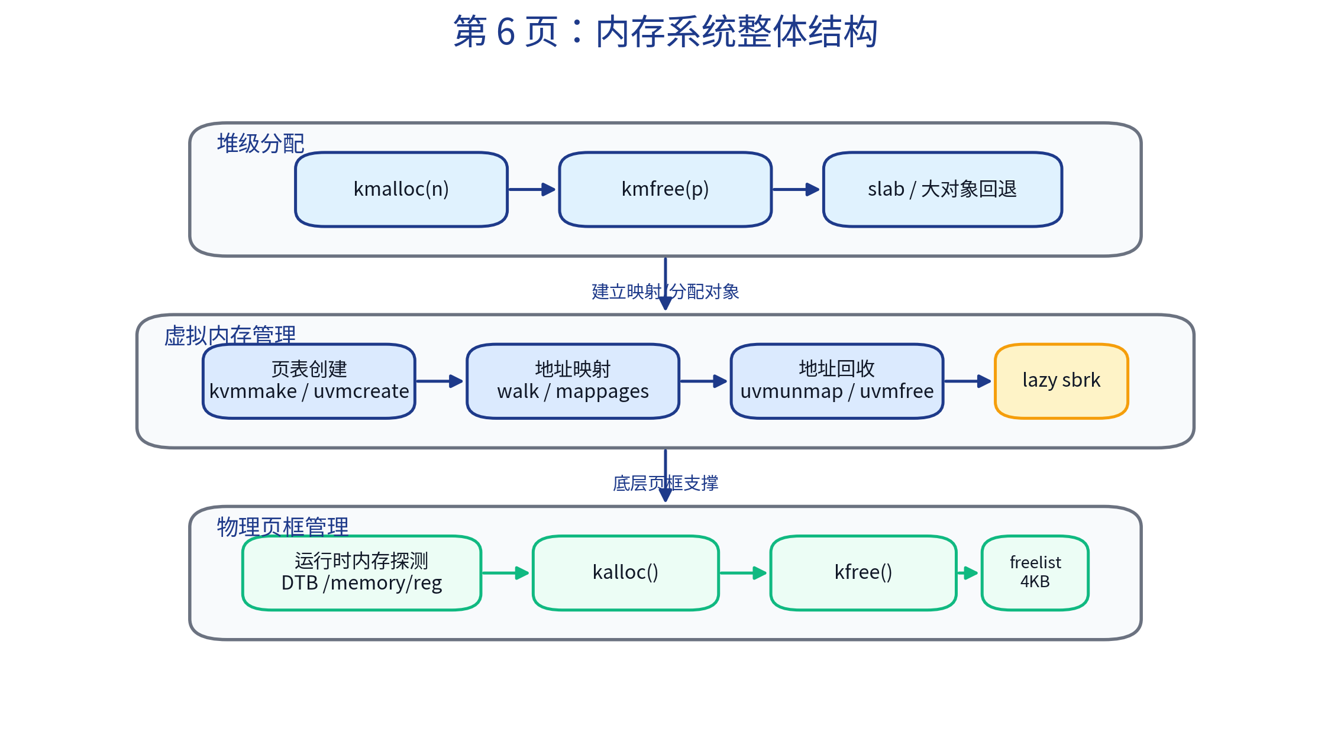
06
内存系统整体结构
当前内存系统已经形成页框、页表与内核堆的三层结构
物理页框分配
虚拟内存管理
内核堆分配
`kalloc/kfree` 负责 4KB 页级资源。
Sv39 页表、映射、解除映射与用户空间维护。
`kmalloc/kmfree` 提供小对象与大对象两条路径。
Notes:
这里开始内存系统。先把整张图拆成三层：物理页框分配、虚拟内存管理、内核堆分配器。说明这三层不是并列孤岛，而是自底向上依赖：页框是底座，页表负责地址空间，`kmalloc` 负责对象级精细分配。结尾提示下一页先看 xv6 原有的基础能力，再看我补上的扩展。

Slide 7
07
内存系统基础功能
在 xv6 原有机制上，页框、页表与用户空间管理已经形成完整基础能力
基础结论
物理页框管理
页表与映射
页级分配、Sv39 页表与用户空间布局已经打通。
后续扩展不是推翻原有框架，而是在其上补齐运行时探测与精细分配。
- `kalloc/kfree` 基于空闲链表管理 4KB 页- 为页表、用户页和内核对象提供底层页资源- 是所有后续分配路径的基础
- `walk/mappages/uvmunmap` 支持映射与解除映射- `kvmmake/uvmcreate` 创建内核与用户页表- `fork/exec` 路径能稳定维护地址空间
用户空间布局
按需分页
- 代码段、数据段、堆、栈与 TRAPFRAME/TRAMPOLINE - `exec()` 负责装载 ELF 段并建立初始布局- `sbrk`/`sbrklazy` 负责用户堆增长
- lazy `sbrk` 支持缺页时再分配物理页- 降低了堆扩展时的立即分配成本- 为更复杂的虚拟内存机制保留扩展空间
Notes:
这一页讲内存系统已有的基础能力。建议按四块说明：页级分配、Sv39 页表与映射、用户空间布局，以及 lazy `sbrk` 的按需分页。这里的重点不是夸大“我从零实现了什么”，而是把平台原有能力梳理清楚，为后面的扩展定位坐标。最后过渡到：我的核心工作在运行时探测和 `kmalloc`。

Slide 8
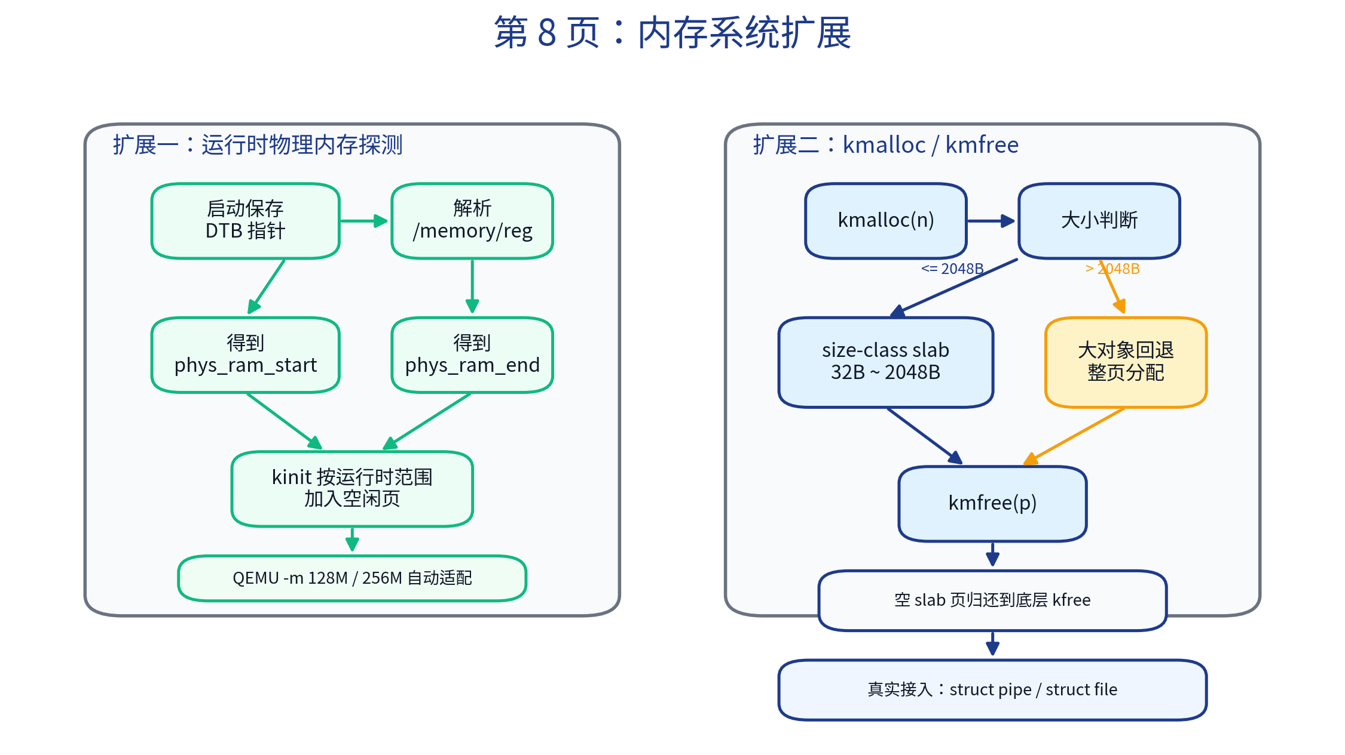
08
内存系统扩展：运行时探测与 kmalloc
关键增量在于把教学型固定上界实现推进为可自适应、可精细分配的运行版本
运行时物理内存探测
启动时解析 DTB 的 /memory/reg，不再写死物理内存上界，可适配QEMU -m 128M / 256M 等不同配置。
kmalloc/kmfree 两级架构
7 个 slab 档位负责小对象，大对象回退整页分配，空 slab 页可自动归还；struct pipe 与struct file 已真实接入该分配路径。
这一页的重点不是“又加了一个接口”，而是让内存子系统同时具备 规模自适应 与 对象级分配精度 两个能力。
Notes:
这一页是内存部分的重点。先讲运行时物理内存探测，强调不再写死物理内存上界，而是通过 DTB `/memory/reg` 读取 RAM 范围，所以在不同 QEMU 内存规模下都能自适应。然后讲 `kmalloc/kmfree` 两级架构，说明 7 个 slab 档位、小对象路径、大对象整页回退，以及 `pipe`、`file` 已经接入真实主路径。收尾用一句话概括：这让系统同时具备了规模自适应和对象级精细分配能力。

Slide 9
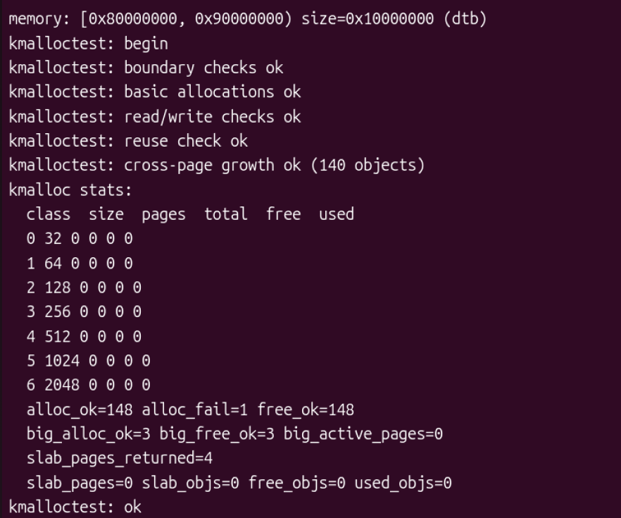
09
内存系统测试与验证
测试重点在于：不仅自测通过，而且真实对象路径已经切换到 kmalloc
验证结论
1. 启动日志出现 kmalloctest: ok，说明边界检查、读写检查、复用检查和跨页增长检查均通过。
2. `pipe` 和 `file` 对象已经改走 `kmalloc`，证明改动进入了真实内核主路径。
3. 运行时物理内存探测能随 QEMU 内存规模变化，说明 DTB 探测不是静态演示，而是实际生效。
这组测试的意义在于：`kmalloc` 已经从“实验代码”进入“真实运行路径”。
截图来源：启动阶段 kmalloctest 自测日志
Notes:
这一页专门把“实现了”和“跑通了”区分开。先看左侧启动日志里的 `kmalloctest: ok`，再说明它覆盖了边界检查、读写检查、复用检查和跨页增长检查。接着指出 `pipe` 和 `file` 对象已经改走 `kmalloc`，说明这不是单独的样例函数，而是进入了真实运行路径。最后过渡到文件系统部分。

Slide 10
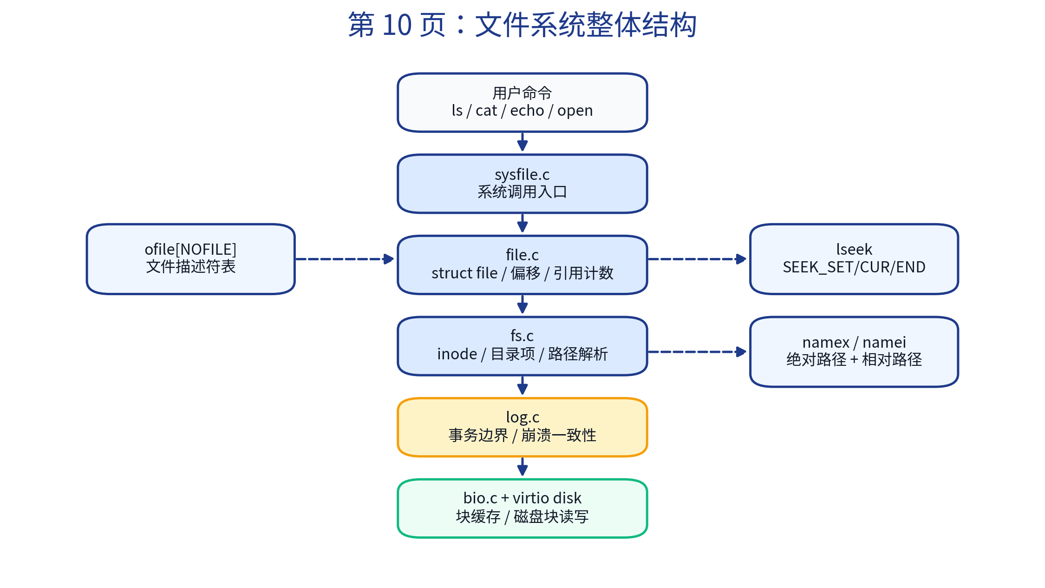
10
文件系统整体结构
从系统调用层到底层块设备层，可以按分层方式理解文件系统主干
上层到下层的解释路径
理解重点
sysfile.c → file.c → fs.c → log.c → bio.c → virtio disk
最上层是用户可见接口，最下层是块设备与缓存，中间的 inode、日志与路径解析才是扩展的关键位置。
Notes:
文件系统部分先讲整体结构。建议从最上层的 `sysfile.c` 一直讲到底层的 virtio disk，把 `file.c`、`fs.c`、`log.c`、`bio.c` 串成一条链。这里要让老师建立一个认知：后面的 `lseek`、双盘和隐藏显示，都是在这个主干上的不同层次做改动。

Slide 11
11
文件系统基础功能
在扩展之前，文件描述符、路径解析和基本文件操作链路已经完整可用
从进程视角看文件访问
基本文件/目录操作
用户态拿到的是 fd，内核先通过文件描述符表找到struct file，再沿着 inode 和目录项路径把操作落实到底层块。
支持创建、删除、打开、关闭、读写，以及目录切换和文件描述符管理。
绝对路径与相对路径解析
这也是后续解释 `lseek`、双盘与日志为什么都要改文件系统主路径的原因。
路径遍历能够从当前目录或根目录出发，把用户路径解析到具体 inode。
lseek 支持随机访问
已补齐 `SEEK_SET / SEEK_CUR / SEEK_END`，既能重定位读写偏移，也能获取文件大小。
Notes:
这一页讲基础文件系统功能。先从进程视角解释 `fd -> struct file -> inode -> disk block` 这条路径，再说明基本文件/目录操作和路径解析都是可用的。最后补充 `lseek`，指出它支持 `SEEK_SET`、`SEEK_CUR`、`SEEK_END`，因此文件系统已经具备随机访问能力。结尾自然过渡到扩展一，也就是日志和双独立磁盘。

Slide 12
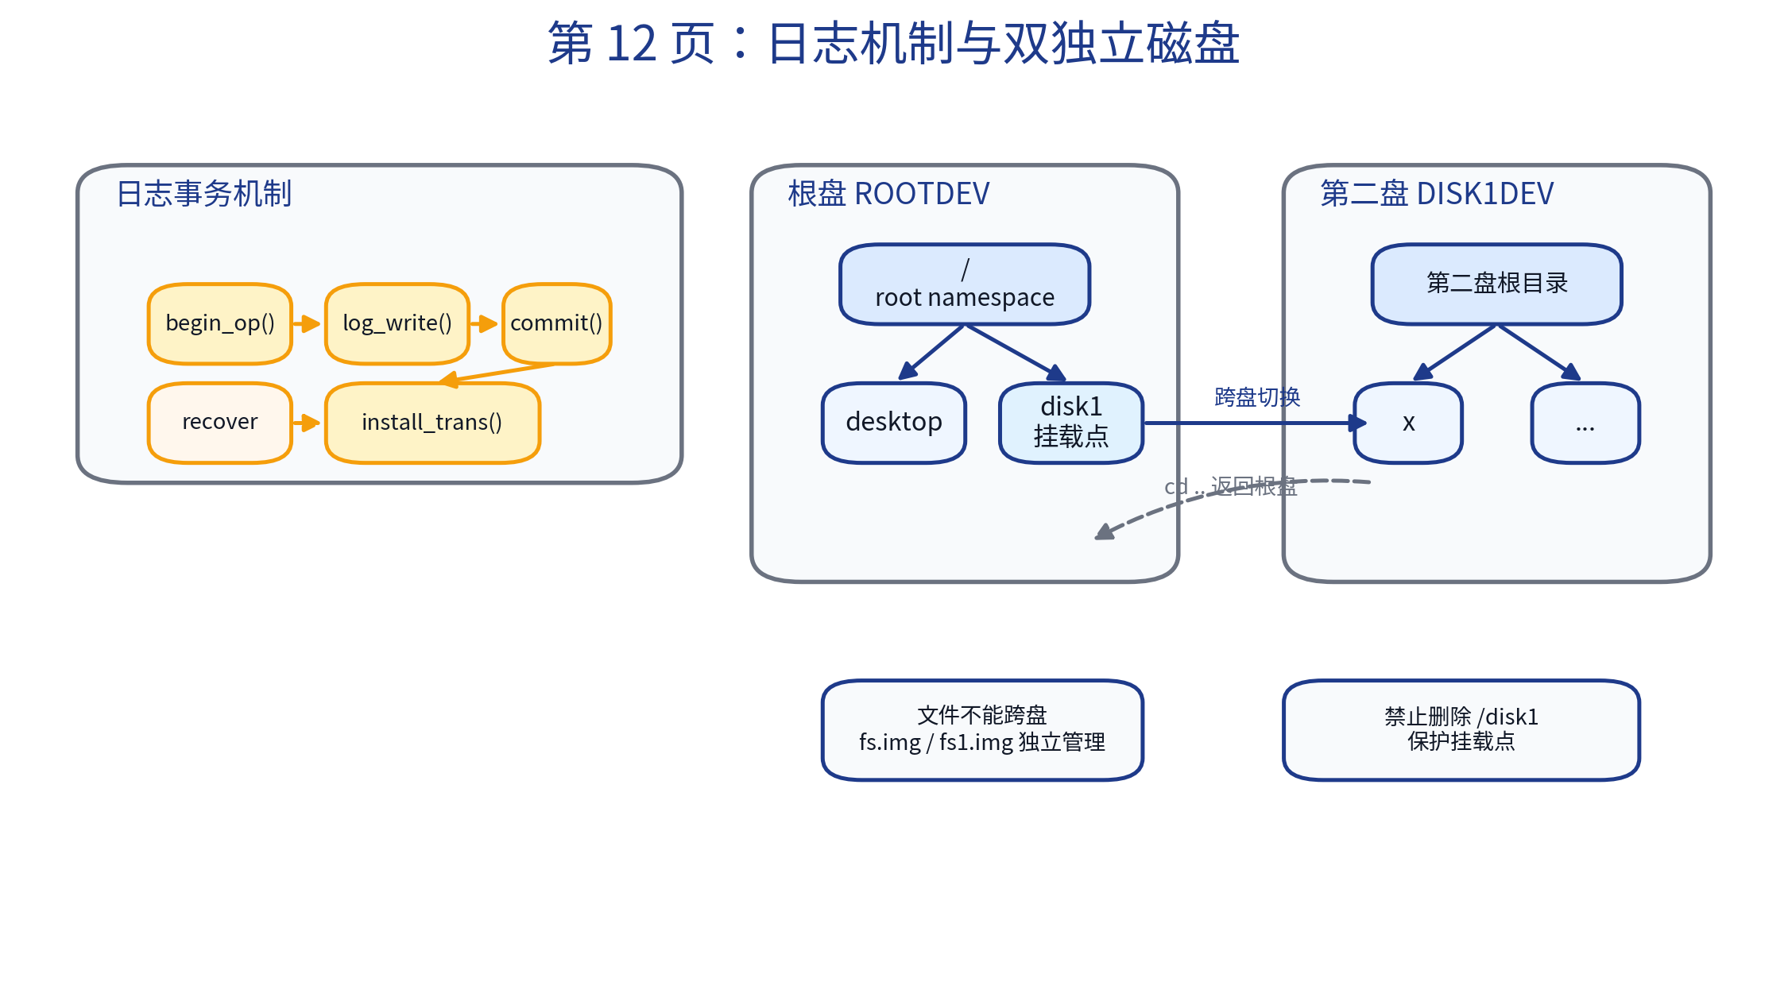
12
文件系统扩展一：日志机制与双独立磁盘
重点不是多接一个镜像，而是把日志、superblock、inode 和路径解析都改成按设备解释
日志事务机制
begin_op()/end_op() 管理事务边界，log_write()/commit()/recover_from_log()保证多块更新在崩溃后仍能恢复一致。
双独立磁盘与 /disk1
根盘使用 fs.img，第二盘使用 fs1.img，文件不能跨盘分配；/disk1 是静态挂载边界，cd /disk1; cd .. 可回到根盘 `/`。
创新点在于：路径遍历、superblock、日志路由和挂载点语义被统一调整为“按设备解释”，而不是只在 QEMU 里多挂一块盘。
Notes:
这一页有两个核心点。第一，`log.c` 保证多块更新的事务一致性，可以用 `begin_op/end_op`、`log_write/commit/recover_from_log` 这条主线讲清楚。第二，双独立磁盘不是简单多挂一个镜像，而是把 superblock、inode、日志和路径解析都按设备号解释，同时通过 `/disk1` 提供命名空间入口。最后强调一句：这部分创新点在于“按设备分流”，而不是“多一个 .img 文件”。

Slide 13
13
文件系统扩展二：隐藏与颜色显示
隐藏和着色被实现为 ls 的展示策略，因此不改磁盘格式，也不破坏双盘语义
隐藏规则
颜色规则
- `.` 与 `..` 默认隐藏- 以 `.` 开头的文件或目录默认隐藏- 根目录中 mkfs 预装的系统程序和设备入口默认隐藏- 隐藏只影响列表输出，不影响显式路径访问- `ls -a` 用于展开全部隐藏项
- 目录显示为蓝色，突出可进入的命名空间入口- 设备文件显示为黄色，和普通文件区分- 隐藏项在 `ls -a` 中显示为灰色- 普通文件保持终端默认颜色- 仅着色文件名字段，不改 inode 和大小等列
这一实现把“隐藏/颜色”控制在用户态 `ls` 中，因而不会增加 inode 元数据，也不会影响双盘路径解析和文件存储语义。
Notes:
这一页讲用户可见的目录浏览增强。先讲隐藏规则：`.`、`..`、点文件和根目录预装系统文件默认隐藏，`ls -a` 再展开。再讲颜色规则：目录蓝色、设备文件黄色、隐藏项灰色。最后一定要点明实现位置在用户态 `ls`，所以没有改磁盘格式，也没有给 inode 增加新属性，这一点能体现设计上的克制。

Slide 14
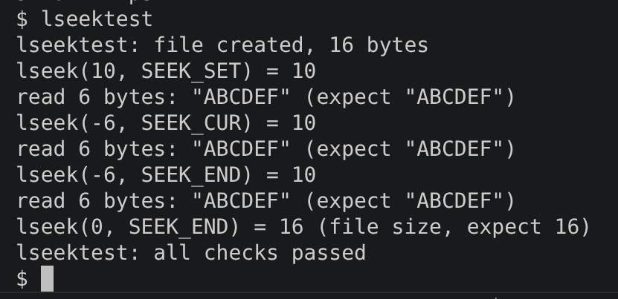
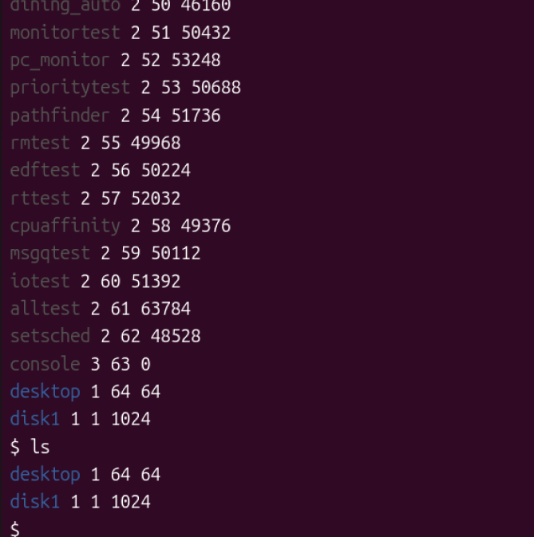
14
文件系统测试与验证
随机访问、双盘访问和目录显示增强都已经经过真实命令路径验证
测试结论
- `lseektest: ALL TESTS PASSED`，覆盖 `SEEK_SET / SEEK_CUR / SEEK_END` 与文件大小获取- 第二盘路径下的 `open/create/write/read` 与日志提交已跑通，说明双盘不是停留在设备识别层- `ls` 与 `ls -a` 的截图说明隐藏规则和颜色规则已经按预期工作
右图：隐藏文件与颜色显示的真实终端效果
左图：lseektest 结果截图；右图：ls / ls -a 目录显示截图
Notes:
这一页把文件系统扩展的验证收束起来。先看左边的 `lseektest` 截图，说明三种 whence 和文件大小获取都已通过。再看右边隐藏与颜色显示截图，说明展示策略确实生效。双盘测试虽然不在截图里，但要口头补一句：在 `/disk1` 路径下的 `open/create/write/read` 和日志提交都已经跑通，因此双盘不是停留在设备识别层。

Slide 15
15
总结
本次个人工作是在 xv6 基础上完成理解、扩展和验证，而不是脱离真实代码的概念设计
系统启动
内存系统
文件系统
- 从 QEMU 到 shell 的链路稳定贯通- 保存 DTB 指针- 启动日志接入 kmalloctest - shell 默认进入 /desktop
- 运行时物理内存探测- Sv39 页表与 lazy sbrk - kmalloc/kmfree 两级架构- pipe/file 主路径验证
- lseek 随机访问- 日志机制与双独立磁盘- /disk1 静态挂载- 隐藏与颜色显示
最终结论
三个模块的扩展都已经具备真实运行证据，说明本人负责部分不仅完成了代码实现，也完成了可复现、可答辩的系统级验证。
Notes:
最后一页不要简单说“谢谢”。建议按三个模块各用一句话回顾：启动链路稳定、内存系统具备运行时探测和两级分配、文件系统扩展了 `lseek`、日志、双盘和显示增强。结尾一句落在“这些工作都已经通过真实运行验证”，把整场答辩收束到“可复现、可证明”的结论上。

